Slide 1

二十届三中全会：深化改革与现代化建设的关键节点
组长：闻颖琦
组员：郑安阳 王冲 赵滨齐 付旭
金嘉维 傅子骏 陈昊天

Slide 2






汇报目录
二十届三中全会的主要内容
二十届三中全会的意义
二十届三中全会的影响
挑战与展望

Slide 3

引言
改革开放是决定当代中国命运的关键抉择，党的十一届三中全会开启了改革开放和社会主义现代化建设新时期，党的十八届三中全会开启了新时代全面深化改革新征程.在此背景下，二十届三中全会的召开具有承上启下的重要意义，其围绕推进中国式现代化这一主题，对新时代新征程上进一步全面深化改革作出系统性战略性部署，为中国未来发展指明了方向。

Slide 4
二十届三中全会的主要内容

Slide 5
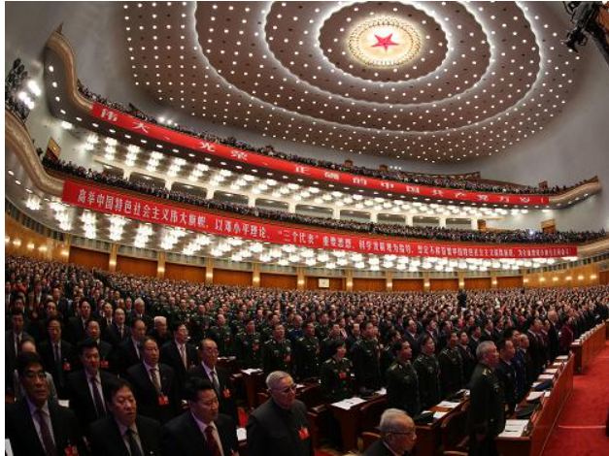
主要内容
会议基本情况：
二十届三中全会于2024年7月15日至18日在北京举行，全会聚焦进一步全面深化改革、推进中国式现代化这一主要议题，审议通过了《中共中央关于进一步全面深化改革、推进中国式现代化的决定》等重要文件，参会人员为党的二十届中央委员会委员等。
改革方向与重点：
在经济领域，强调经济结构调整与高质量发展，注重科技创新与数字化转型；在政治领域，关注现代化治理体系与政治体制改革；在社会领域，着重社会政策与民生保障，以更好地适应国内国际形势变化。

Slide 6

主要内容
国际视角与国内形势的关联：
全会立足全球经济环境，提出应对策略，强调在国际竞争中保持战略自主性，加强对外开放与合作，提升中国在国际舞台上的地位和影响力。
2024年12月17日，中共中央政治局委员、外交部长王毅在北京出席2024年国际形势与中国外交研讨会开幕式并发表演讲。2024年的中国，党的二十届三中全会擘画宏伟蓝图，全面深化改革阔步前行，新中国75周年赓续伟大事业，中国式现代化昂扬奋进。2024年的中国外交，在历史关头守正创新，面对乱云飞渡，彰显从容自信，为中国高质量发展营造良好外部环境，为动荡不安的世界注入宝贵稳定性。

Slide 7

二十届三中全会的意义

Slide 8
二十届三中全会对经济发展的引领作用
深化改革促进经济增长动力转换
高质量发展与结构优化的战略定位
供给侧改革与国内市场的持续创新
会议强调，要通过深化供给侧结构性改革，推动经济发展质量变革、效率变革、动力变革，实现经济持续健康发展。中国将进一步优化经济结构，转变增长方式，从过去的要素驱动、投资驱动转向创新驱动和消费驱动，从而实现更高质量、更有效率、更加公平、更可持续的发展。
会议明确提出，要加快构建现代化经济体系，推动经济高质量发展。这要求中国在发展中更加注重创新、协调、绿色、开放、共享的发展理念，通过优化产业结构、提升产业链水平、加强科技创新等措施，实现经济结构的优化升级。
会议指出，要深化供给侧结构性改革，提高供给体系质量，增强供给结构对需求变化的适应性和灵活性。中国将进一步推动供给侧结构性改革，通过创新驱动发展战略，激发市场活力，促进新旧动能转换，增强国内市场的竞争力和吸引力。

Slide 9

全会对社会治理与政治体制的影响
一、对社会治理与政治体制的深远影响。
会议强调，要提升社会治理效能，推动法治化进程。中国将进一步推进法治建设，完善社会治理体系，提高社会治理能力，确保社会稳定和谐。通过法治手段，规范社会行为，保障公民权利，维护社会公平正义。
二、政治体制改革与决策效率的提升
会议提出，要深化政治体制改革，完善决策机制，提高决策效率。这要求中国在政治体制上进一步优化，通过改革，提高政府的决策能力和执行能力，确保政策的有效实施，提升国家治理体系和治理能力现代化水平。
三、强化党的领导核心作用与现代化管理
会议强调，要坚持党的全面领导，加强党的建设，确保党始终成为中国特色社会主义事业的坚强领导核心。中国将进一步强化党的领导，通过加强党的建设，提高党的执政能力和领导水平，确保党和国家事业始终沿着正确方向前进。

Slide 10



二十届三中全会对国际地位的提升
二十届三中全会对国际地位的提升具有重要意义。会议提出，要提升中国在国际事务中的话语权与影响力。中国将进一步积极参与全球治理，推动构建人类命运共同体，为解决全球性问题提供中国方案和中国智慧。
对外开放的新举措与合作模式也是会议的重要议题。会议强调，要进一步扩大对外开放，推动形成全面开放新格局。中国将进一步放宽市场准入，优化营商环境，吸引外资，推动贸易和投资自由化便利化，与世界各国共享发展机遇，实现互利共赢。

Slide 11
二十届三中全会的影响

Slide 12

二十届三中全会的影响
二十届三中全会的召开，对中国乃至全球都产生了深远的影响。这次会议为中国的未来发展指明了方向，在经济结构、产业转型、社会政策、民生福祉以及全球经济与政治环境等方面都带来了积极的推动作用。

Slide 13

二十届三中全会的影响
一、对经济结构与产业转型的推动
二十届三中全会对经济结构与产业转型的推动作用显著。会议强调促进科技创新和产业升级，这意味着中国将加大研发投入，推动高新技术产业发展，加快传统产业的技术改造，以科技创新引领产业升级，有助于提高中国在全球产业链中的地位，增强经济发展的内生动力。
推动绿色发展与可持续发展战略也是会议的重要内容。中国将更加注重环境保护和资源节约，推动绿色低碳技术的研发和应用，促进产业结构的绿色转型，实现经济发展与环境保护的双赢。
经济增长模式的转型是二十届三中全会的另一项重要议题。会议提出，要从数量型增长向质量型增长转变，中国将更加注重经济增长的质量和效益，通过优化经济结构、提高全要素生产率、推动产业升级等措施，实现经济的高质量发展。

Slide 14

二十届三中全会的影响
二、对社会政策与民生福祉的影响
二十届三中全会对社会政策与民生福祉的影响同样深远。会议提出要增进民生福祉，推动社会公平与共享发展。中国进一步加大社会保障力度，提高人民生活水平，缩小收入差距，实现社会公平正义。通过这些措施，可以提高人民群众的幸福感和获得感，促进社会的和谐稳定。
在教育、医疗、养老等领域，会议也提出了进一步改革与保障的要求。中国将加大教育投入，提高教育质量，推动教育公平；加强医疗卫生体系建设，提高医疗服务水平，实现医疗保障全覆盖；完善养老服务体系，提高养老服务质量，确保老年人的晚年生活得到妥善保障。

Slide 15

二十届三中全会的影响
三、对全球经济与政治环境的深远影响
二十届三中全会对全球经济与政治环境产生了深远影响。会议提出要提升中国经济竞争力，在全球产业链中的话语权。这意味着中国将进一步扩大对外开放，优化营商环境，吸引外资，推动贸易和投资自由化便利化，提升中国在全球经济中的地位和影响力。
会议还强调要强化中国在国际多边机制中的领导地位。中国将积极参与全球治理，推动构建人类命运共同体，为解决全球性问题提供中国方案和中国智慧。这有助于提升中国的国际形象，有助于推动全球经济的稳定与发展。
二十届三中全会的召开，对中国的经济结构、产业转型、社会政策、民生福祉以及全球经济与政治环境都产生了积极的影响。这次会议为中国的未来发展提供了新的动力和方向，同时也为全球经济的稳定与发展做出了重要贡献。

Slide 16
挑战与展望

Slide 17
挑战与展望
当前，中国面临国内经济下行压力与全球不确定性增加的双重挑战，政策落实过程中存在区域差异与社会矛盾，国际形势变化也给中国发展带来诸多不稳定因素。
面临的挑战：
1.体制机制创新不足在推进市场化改革的过程中，一些地方和部门仍存在行政干预、权力过度集中等问题，制约了市场经济的发展。体制机制创新不足成为制约全面深化改革的重要瓶颈。
2.改革任务繁重且协同难度大全面深化改革任务繁重，不同领域改革需要协同推进。然而，由于各领域改革进度不一致，协同难度大，影响了改革整体效果。
3.利益格局复杂且难以平衡全面深化改革涉及多个领域、层面和利益关系，利益格局复杂。在推进改革过程中，需要平衡各方面的利益，把握改革的全局，这成为一项艰巨的任务。
4.改革阻力较大且需进一步攻克，由于一些既得利益的存在，改革阻力不可避免。特别是在一些深层次的改革领域，改革难度较大，需要进一步攻克难题。这些阻力不仅来自体制内，还来自社会各方面，对改革的推进构成了严峻挑战。

Slide 18
挑战与展望
在以中国式现代化全面推进强国建设、民族复兴伟业的关键时期，党的二十届三中全会科学谋划围绕推进中国式现代化进一步全面深化改革的总体部署，彰显了以习近平同志为核心的党中央将改革进行到底的坚强决心和强烈使命担当。这次全会在新征程上高高举起改革开放伟大旗帜，坚定不移走中国式现代化道路，具有继往开来的里程碑意义
未来展望：
中国应持续深化改革与创新，推动国内国际双循环相互促进，积极提升全球治理贡献，加强与世界各国的互动合作，在新时代背景下探索可持续发展的新路径，努力实现经济社会高质量发展和中华民族伟大复兴的中国梦。
二十届三中全会在中国改革开放史和中国特色社会主义发展史上具有重要的历史地位，其决策体现了党对时代发展趋势的准确把握和战略远见.全会为中国未来发展提供了重要启示与指引，在新时代背景下，应将全会精神与实际推进紧密结合，确保各项改革政策有效实施，切实增进人民福祉，推动中国特色社会主义事业不断前进。

Slide 19
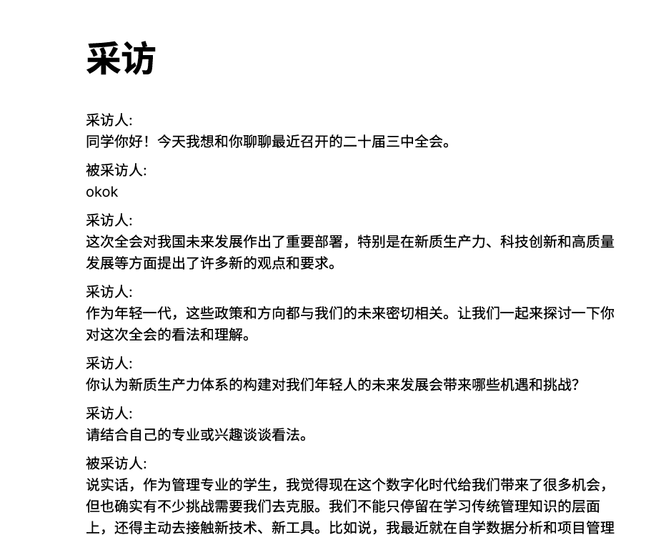

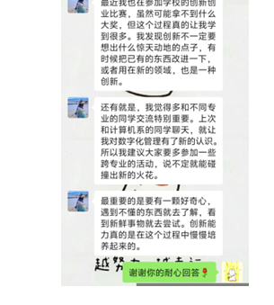

相关实践调查

Slide 20
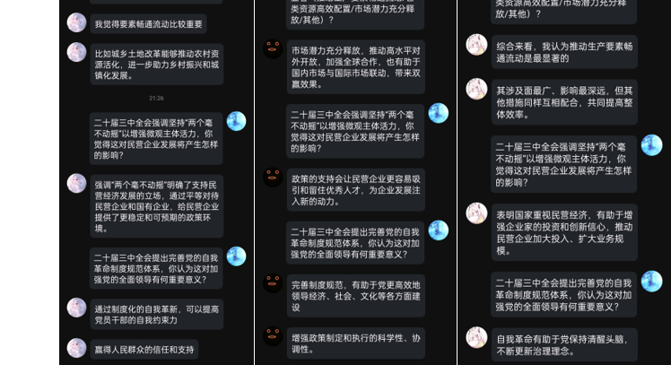
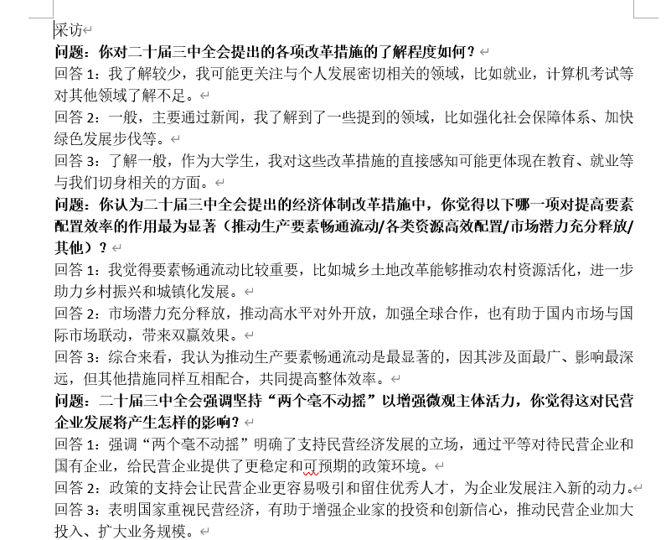
相关实践调查

Slide 21
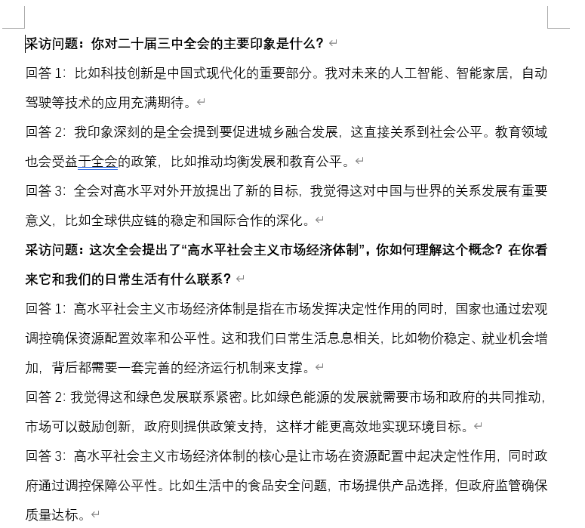
相关实践调查

Slide 22
感谢聆听！

